Slide 1
Застосування спеціальної теорії відносності
Виконала
Учениця 10-А класу
Кузнєцова Анастасія

Slide 2
Що таке спеціальна теорія відносності?
Спеціальна теорія відносності (СТВ) — фізична теорія, опублікована Альбертом Ейнштейном 1905 року. Теорія стверджує, що всі фізичні закони мають однакове формулювання у всіх інерціальних ситемах відліку. Вона фактично замінює класичну механіку Ньютона, яка на той час була несумісною з рівняннями Максвелла з класичної електродинаміки.

Slide 3
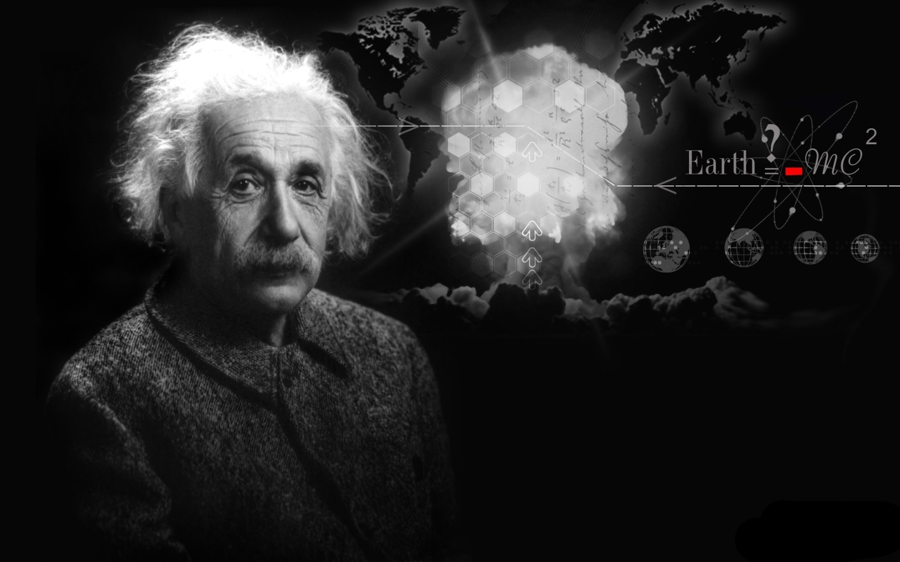

Slide 4
Передумови виникнення теорії
Принцип відносності був вперше сформульований Галілеєм. Галілей сформулював певний набір перетворень, які дозволяли переходити між системами відліку, та отримали назву перетворень Галілея. Галілей також сформулював п'ять законів руху.

Slide 5
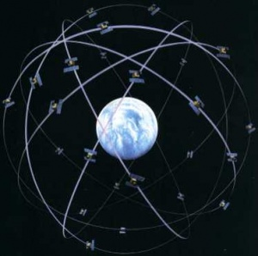

Slide 6
Передумови виникнення теорії
Після Галілея був Ньютон, що зменшив цей перелік до трьох законів. Все це добре працювало для матеріальних тіл, але залишалась проблема — світло. Ньютон вірив, що світло є «корпускулярним», тобто складається з частинок, але пізніше фізики зрозуміли, що адекватнішим поясненням природи світла є модель поперечних хвиль. Аналогічно тому, як механічні хвилі розповсюджуються в певному середовищі, так і хвилі світла мали би мати його для свого розповсюдження. Це гіпотетичне середовище отримало назву «світлового ефіру». Ідея ефіру була в якомусь розумінні відродженням ідеї абсолютної системи відліку — стаціонарної відносно ефіру.

Slide 7
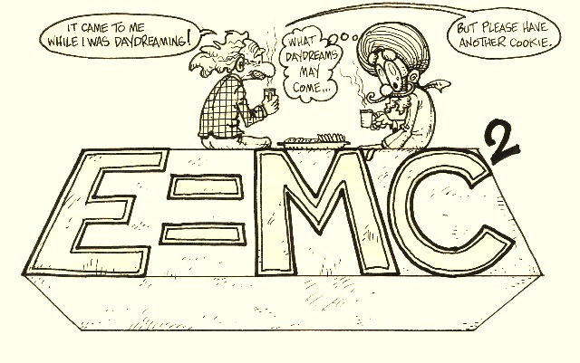

Slide 8
Передумови виникнення теорії
На початку 19 століття світло, електрику та магнетизм стали розуміти як різні аспекти електромагнітного ефірного поля. Рівняння Максвелла доводили, що прискорений рух заряджених об'єктів створює електромагнітне випромінювання, швидкість розповсюдження якого завжди є швидкістю світла. Ці рівняння базувалися на ідеї існування ефіру, в якому швидкість розповсюдження такого випромінювання не змінюється зі зміною швидкості джерела. Зрозуміло, що фізики намагались виміряти швидкість Землі відносно ефіру. Найвідоміша з таких спроб — експеримент Майкельсона-Морлі. Результати цих експериментів зійшлись в одному: швидкість світла не змінюється зі зміною швидкості спостерігача, тобто має бути інваріантною для всіх спостерігачів.

Slide 9
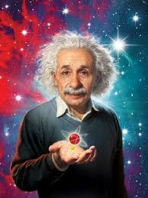

Slide 10
Передумови виникнення теорії
Ще до появи СТВ, Гендрік Лоренц та інші вже помітили, що прояви електромагнітного поля можуть бути різними в залежності від стану спостерігача. Наприклад, один може не спостерігати магнітного поля в тому ж місці де інший, що рухається відносно першого, може.
Врешті-решт, коли Лоренц запропонував свої правила перетворень, як альтернативу Галілеєвим, завданням Ейнштейна було вивести їх з фундаментальніших закономірностей без урахування існування ефіру. Ейнштейну хотілось знати, що є інваріантним відносно кожного спостерігача. В спеціальній теорії відносності формули перетворень Лоренца виводяться просто з основ геометрії та теореми Піфагора. Оригінальна теорія була опублікована в праці «До електродинаміки тіл, що рухаються» (1905). Термін «відносність» був запропонованийМаксом Планком для визначення процесів зміни фізичних законів для спостерігачів, що рухаються один відносно одного.

Slide 11
Постулати спеціальної теорії відносності

Slide 12
Перший постулат
Всяка фізична теорія має бути незмінною математично для будь-якого інерціального спостерігача.
Жодна з властивостей Всесвіту не може змінитись, якщо спостерігач змінить стан руху. Закони фізики залишаються однаковими для усіх інерціальних систем відліку.

Slide 13
Другий постулат
Швидкість світла у вакуумі є однаковою для всіх інерціальних спостерігачів в усіх напрямах і не залежить від швидкості джерела випромінювання. Разом з першим постулатом, цей другий постулат еквівалентний тому твердженню, що світло не потребує жодного середовища (такого як ефір) для розповсюдження.

Slide 14
Математичне формулювання постулатів СТВ
Математичний апарат СТВ оперує з трьома просторовими вимірами Всесвіту та часом як з єдиною чотиривимірною сутністю — простором-часом, або простором Мінковського M. Окремі точки простору-часу символізують події, а фізичним об'єктам відповідають світові лінії, якщо ці об'єкти — точкові частинки, або світовими листами (площинами), якщо ці об'єкти є більшими за точку. Світова лінія або лист описує рух об'єкта (зміну його позиції в просторі-часі), але такий об'єкт може мати й інші фізичні характеристики, такі як енергія, імпульс, маса, заряд та інші.

Slide 15
Дякую за увагу!

